Slide 1
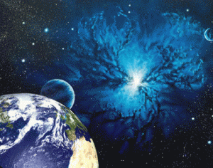

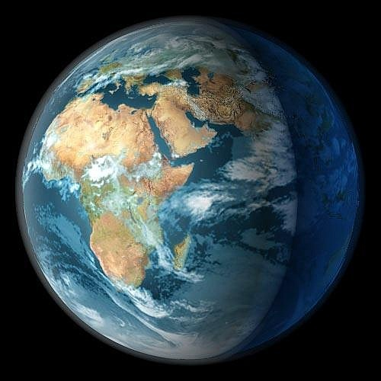
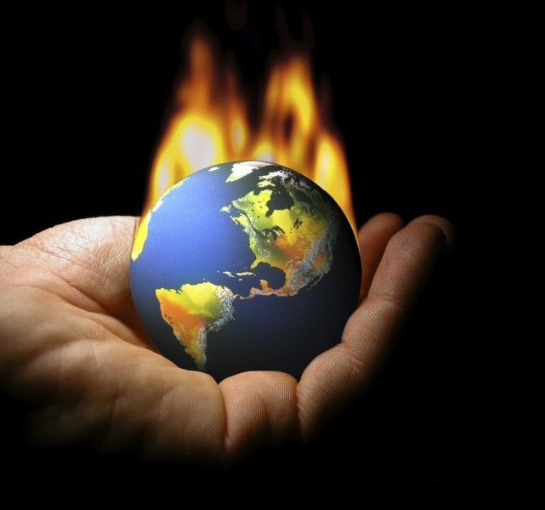
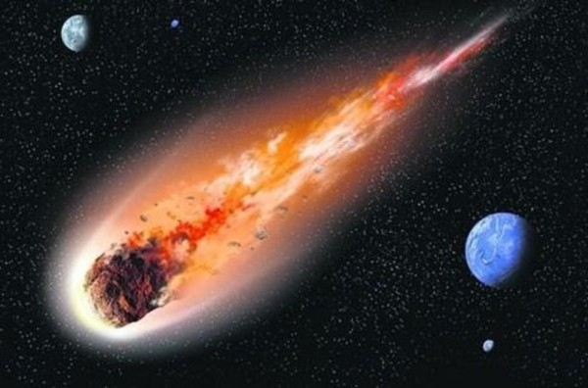
Защита озонового слоя.

Slide 2
ЦЕЛЬ:
- Найти информацию по проблеме озонового слоя.
- Выяснить, что сделано человеком в целях сохранения естественной оболочки планеты.

Slide 3
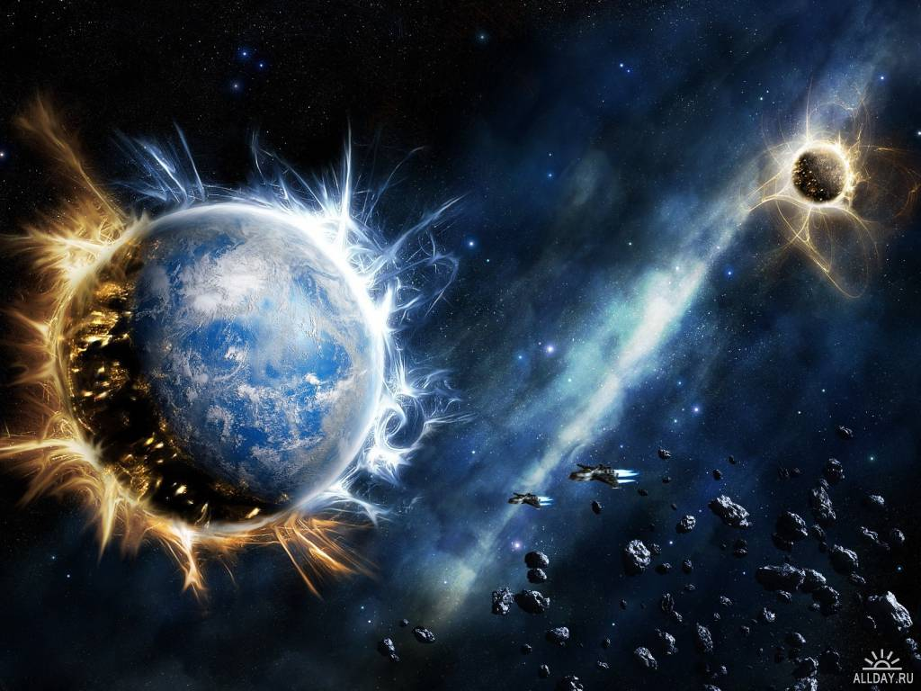
Из истории:
Причина - проникновение в верхние слои
стратосферы озоноразрушающих веществ,
молекулы которых содержат хлор или бром.

Slide 4
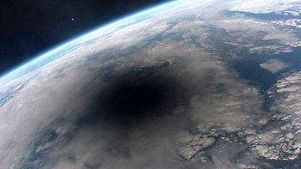
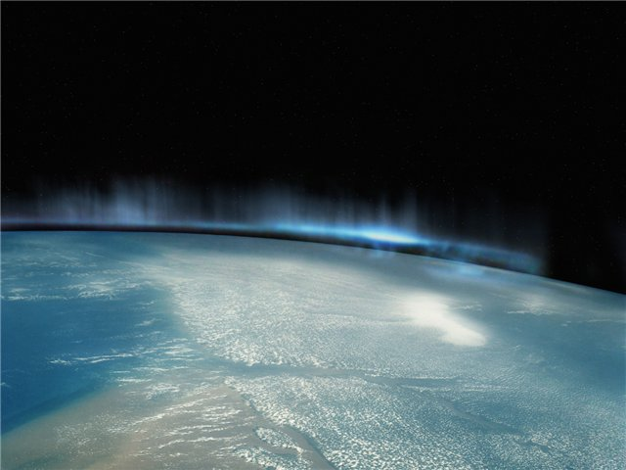
Местоположение и функции озонового слоя.
Верхние слои
атмосферы.
Слой озона тонок. Однако и этот слой надежно защищает нас, от проникновения ультрафиолетовых лучей.

Slide 5
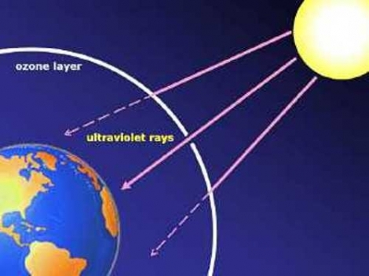
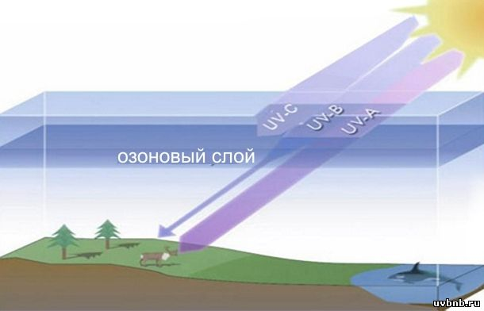
Озон – активный газ и может неблагоприятно действовать на человека.
Озон, также, регулирует жесткость космического излучения.

Slide 6
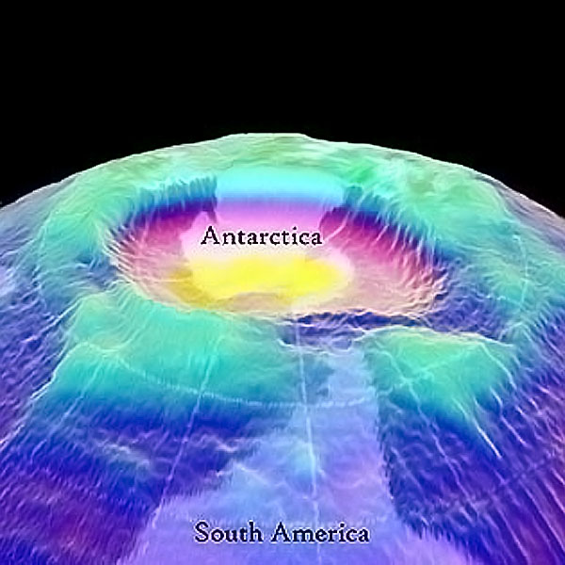
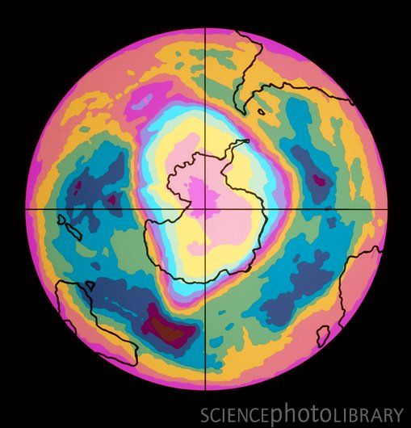
Причины ослабления озонового щита.
В течение многих лет озоновый слой претерпевает небольшое, но постоянное ослабление над некоторыми районами Земного шара, включая густо населенные районы в средних широтах Северного полушария.
ВНИМАНИЕ!!!
Антарктида!!!
обширная "озоновая дыра".

Slide 7
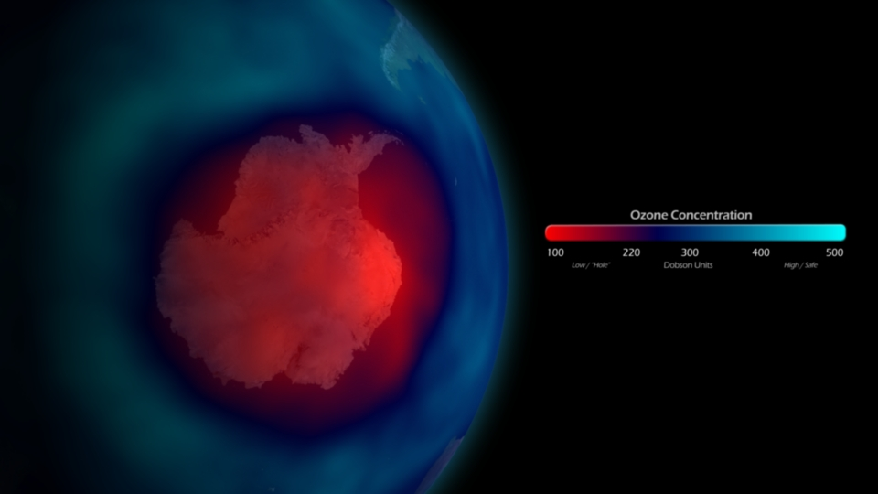
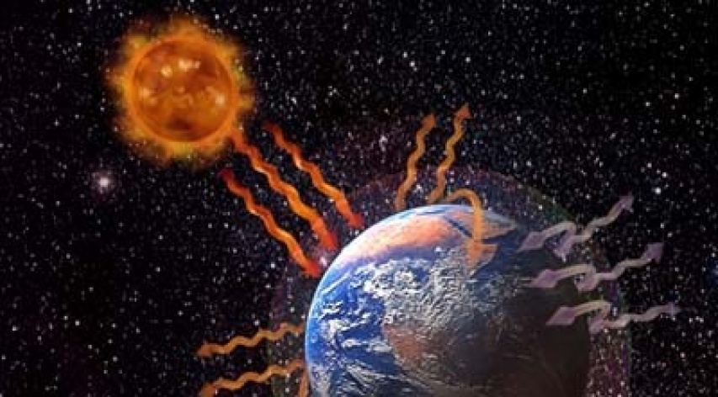
Изучение проблемы озонового слоя.
1975 г. - содержание стратосферного озона над Антарктидой в весенние месяцы стало заметно падать.
Размеры достигли примерно площади США. Тогда же появились еще слабовыраженные дыры вблизи Северного полюса и южнее. Край одной из них зависал даже над Санкт- Петербургом.

Slide 8
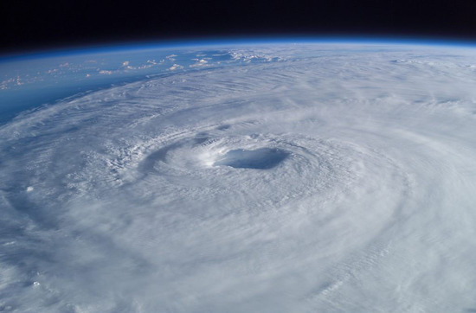
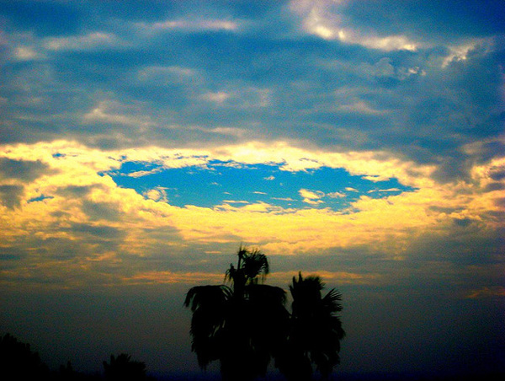
2 гигантских озоновых дыры

Slide 9

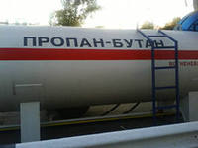
Что сделано в области защиты озонового слоя?

Slide 10
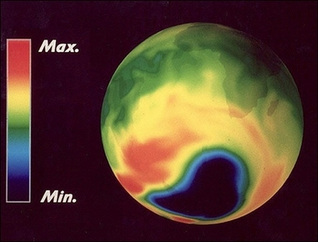
Последние новости!!!

Slide 11
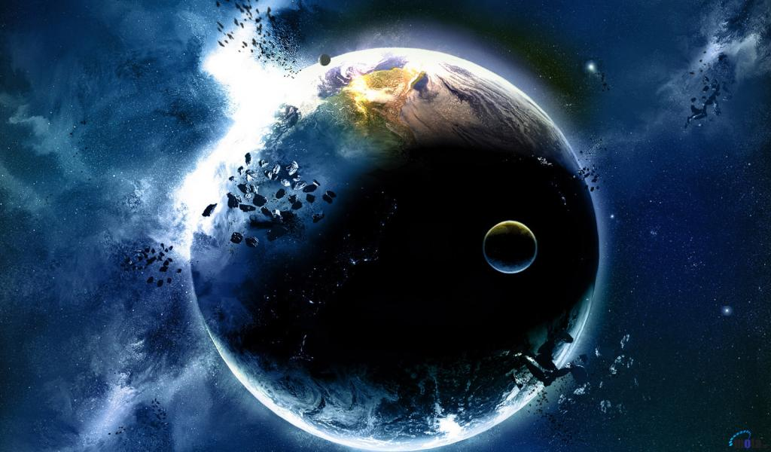
БЕРЕГИТЕ
НАШУ ПЛАНЕТУ!

Slide 12
Спасибо за внимание!!!
Горшколепова Карина
ученица 7 класса «Б»
ГБОУ ЦО № 1475
г. Москва

